Slide 1
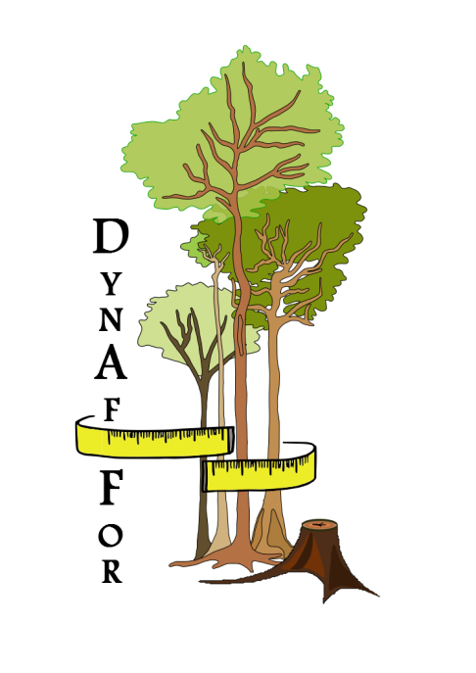
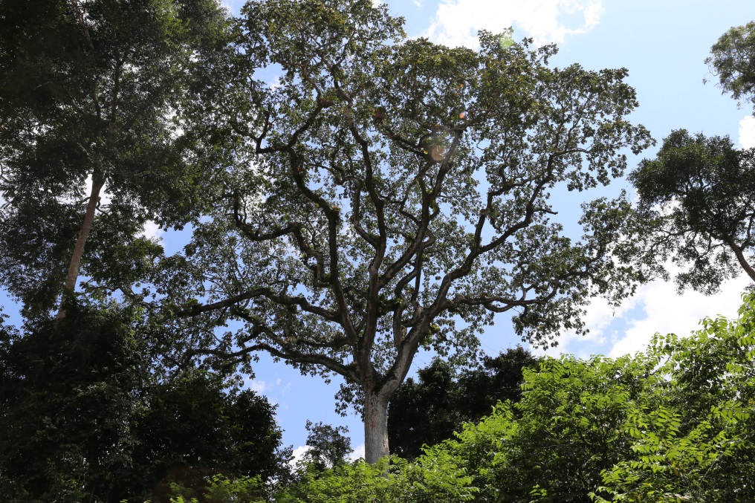






Projet DynAfFor
Un partenariat public / privé pour gérer durablement les forêts d’Afrique centrale
Comité scientifique et technique
27 novembre 2017

Slide 2
Influence du type forestier et de l'environnement sur l'accroissement diamétrique des arbres
le cas de l‘Ayous

Slide 3
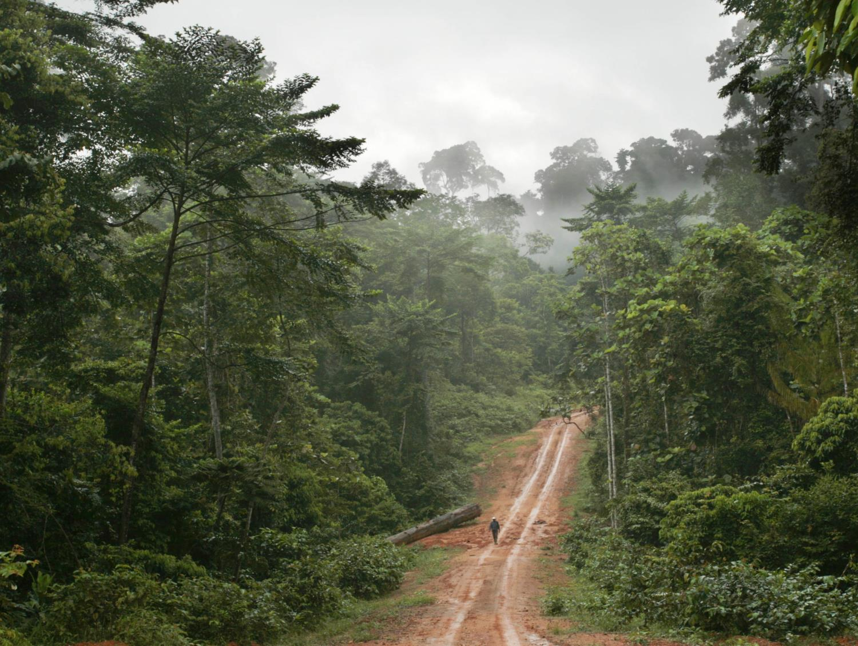
Gestion forestière durable
Rotation (30 ans)
Liste des essences commerciales
Cadre légal
et certification
Diamètre minimum d’exploitation
Accroissement, tarifs de cubage
Aménagement
Estimation de la reconstitution du stock
La croissance des arbres inventoriés est simulée en utilisant des paramètres démographiques (taux de croissance, mortalité et recrutement)
Inventaire de la ressource
Diamètre minimum d’aménagement

Slide 4
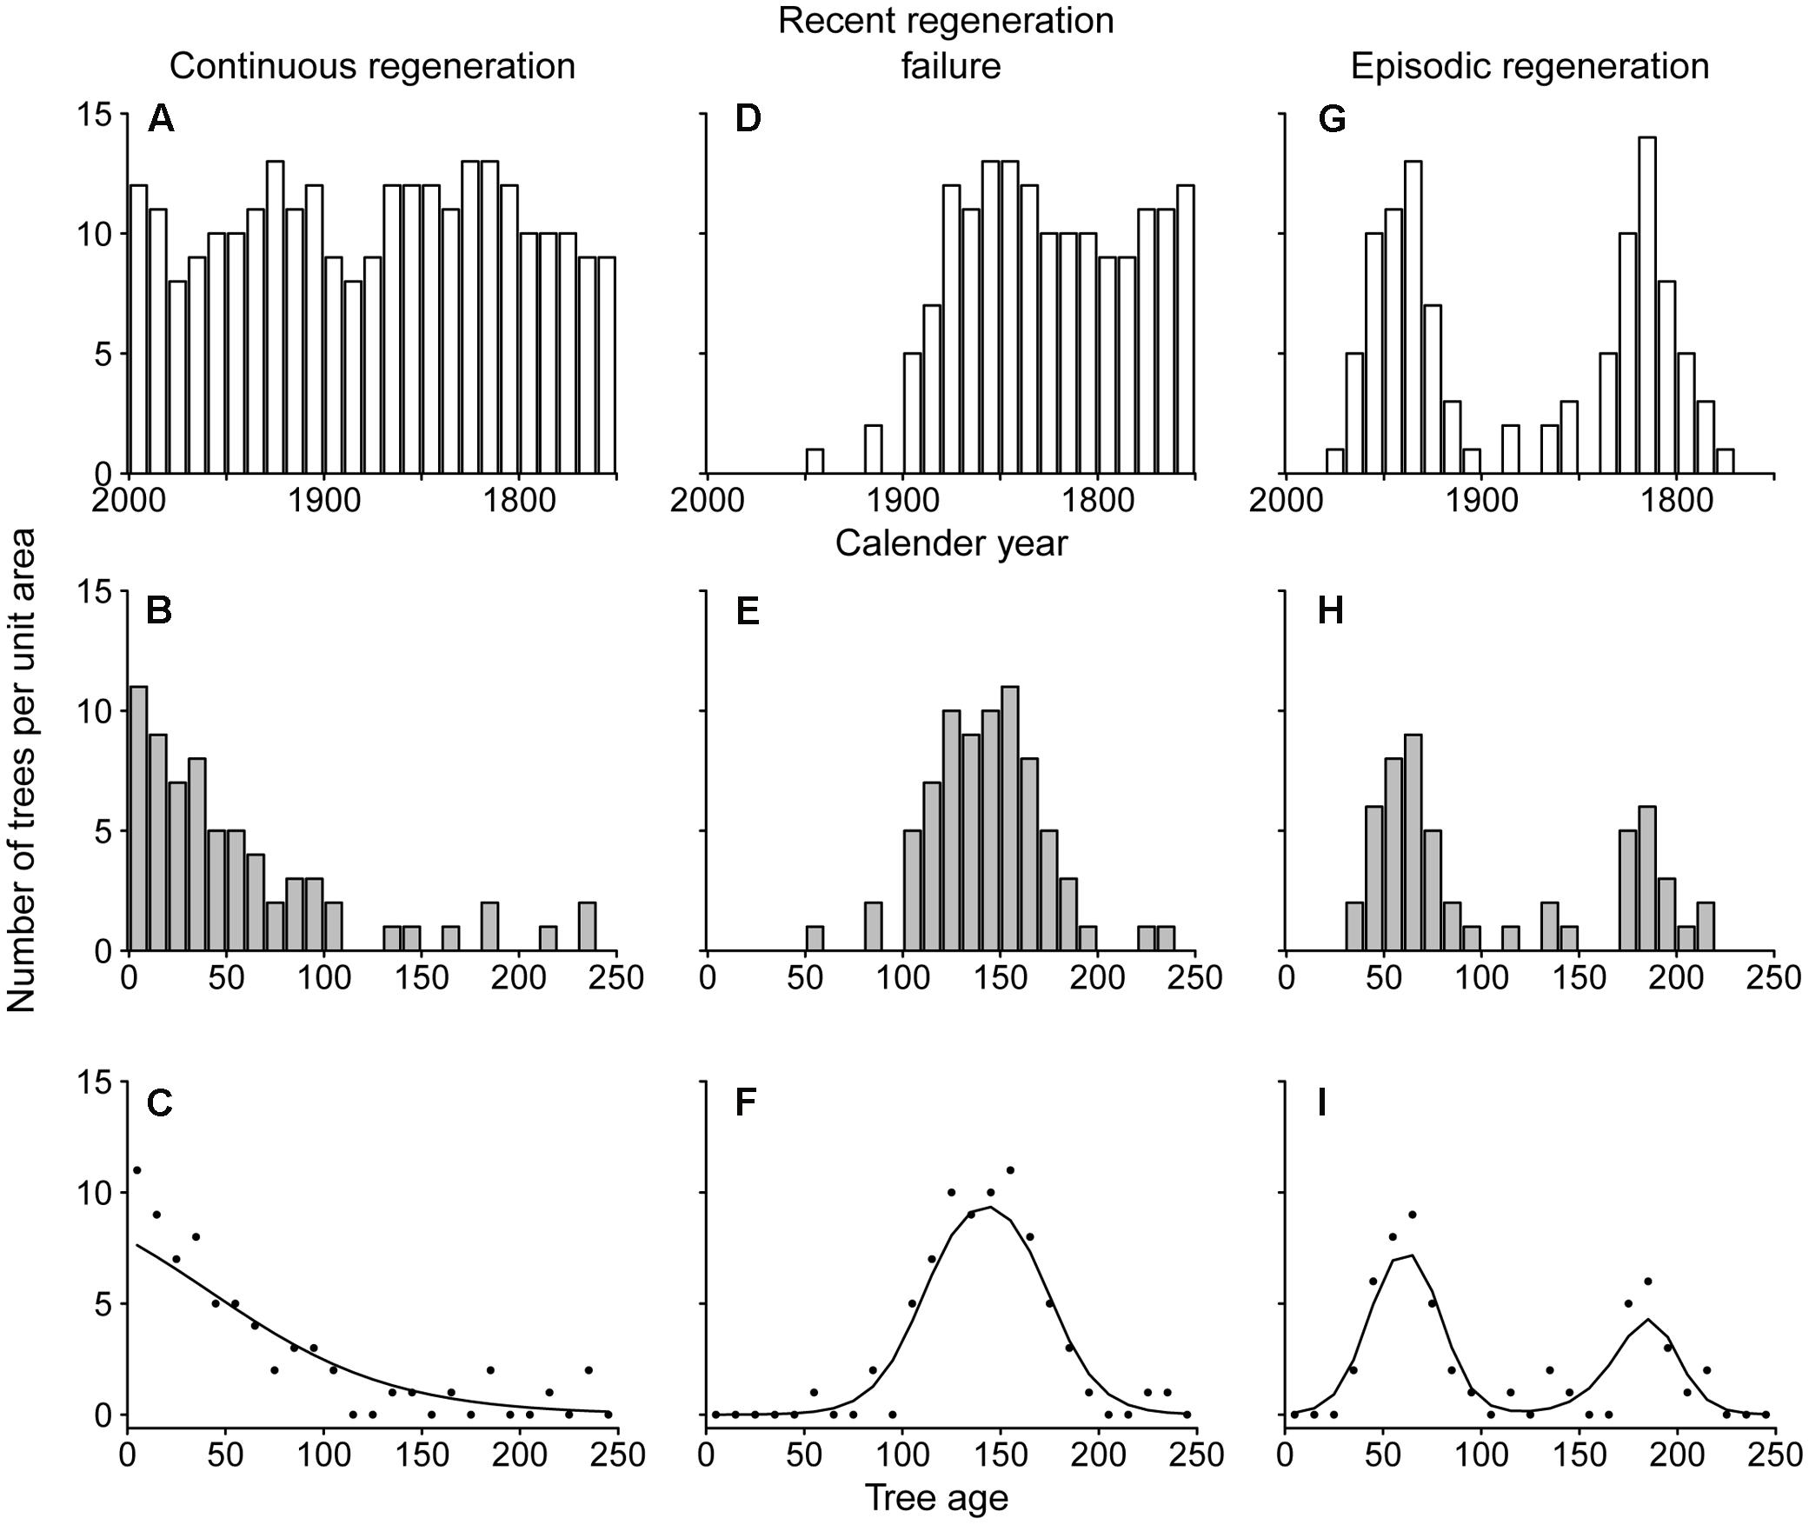
Et les essences commerciales héliophiles
Régénération
continue
Manque de régénération
récente
Régénération
épisodique
Nombre d’arbres
Par unité de surface
Vlam, M., P. van der Sleen, P. Groenendijk, and P. A. Zuidema. 2017. Tree age distributions reveal large-scale disturbance-recovery cycles in three tropical forests. Frontiers in plant science 7:1984.
Notes:
Du coup des efforts de régénération aertificielle sont entrepris…

Slide 5
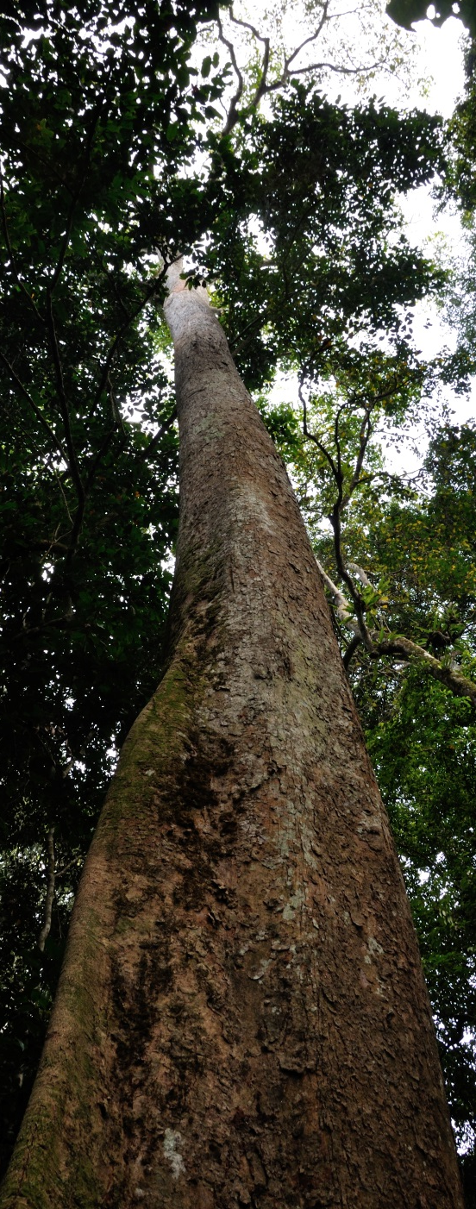
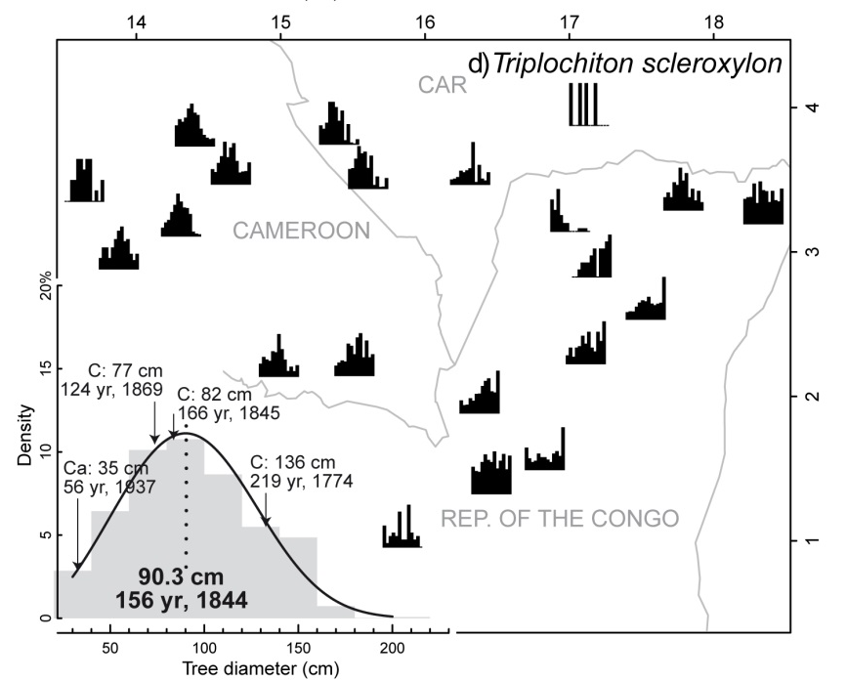
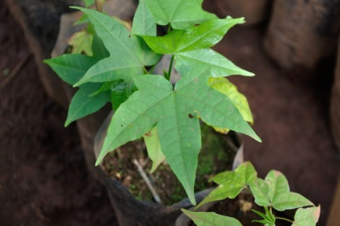
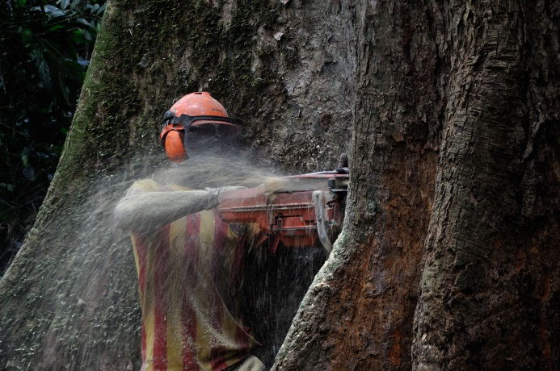
Triplochiton scleroxylon K. Schum
Ayous, Obeche, Samba
3ème essence la plus exploitée en Afrique Centrale
900 000 m³ produit annuellement dans le bassin du Congo (Bayol et al. 2012)
Héliophile longévive
Premiers essais de plantations dès le début du 20ème siècle
Morin-Rivat et al. 2017. Elife

Slide 6
Croissance de l’Ayous d’après la litérature
Cameroun
RCA
Ghana
Côte d’Ivoire
Nigéria
Biais lié à l’échantillonnage?
Ou différence entre l’accroissement moyen de la population et l’accroissement moyen des arbres qui atteignent de grandes dimensions
Brienen et al. 2012. Global Biogeochemical Cycles 26.
Table de production
Manque de données
Impossible de généraliser ou de modéliser
Analyse de cerne
Forêt
Suivi de terrain
Table de production
Analyse de cerne
Plantation
Suivi de terrain
1
2
3
1
2
3
1
2
3
1
2
3
1
2
3
Accroissement en diamètre (cm/an)
Alder (1989)
Dupuis et Bertault (1985)
Jardin (1995)
Projet FAC 192 (1975)
Source
Battipaglia et al. (2015)
Grison (1980)
Maitre et Hermeline (1985)
Tariel (1965)
De La Mensbruge (1962)
Horne (1962)
Mariaux (1972)
Tran-Huang (1991)
Detienne et al. (1998)
Huet (1962)
Morel (non publié)
Worbes et al. (2003)

Slide 7
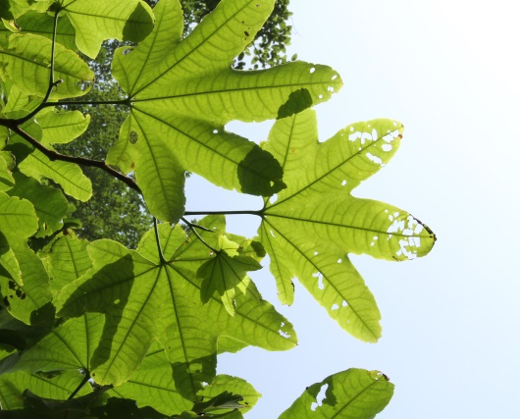
Objectifs de l’étude
Quantifier la variabilité et comprendre les facteurs déterminants de l’accroissement diamétrique de l’Ayous
  entre sites
  entre stades ontogéniques
  classes de diamètre
  entre historiques d’exploitation contrastés
  exploité/non exploité
  entre méthodes d’échantillonnage
  moyenne de la population/moyenne conditionnelle
  (tous les arbres/les arbres qui atteignent de grandes dimensions)

Slide 8
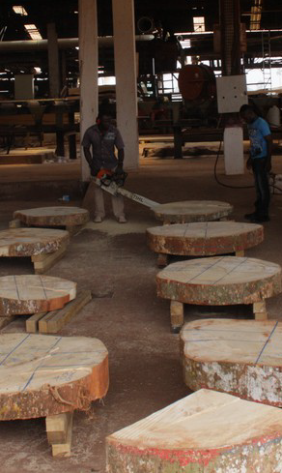
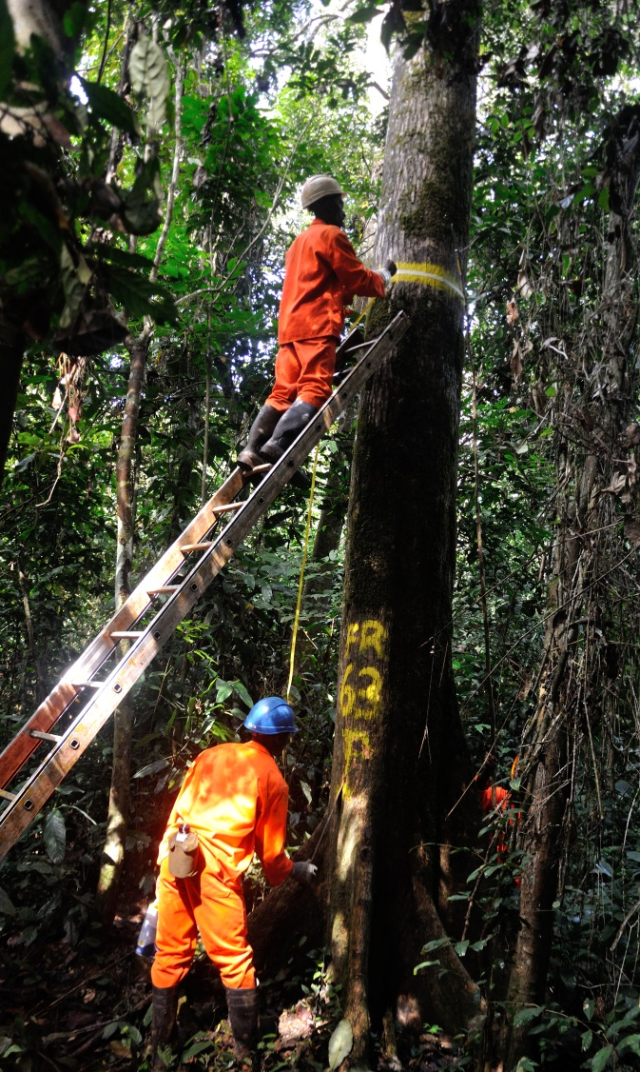
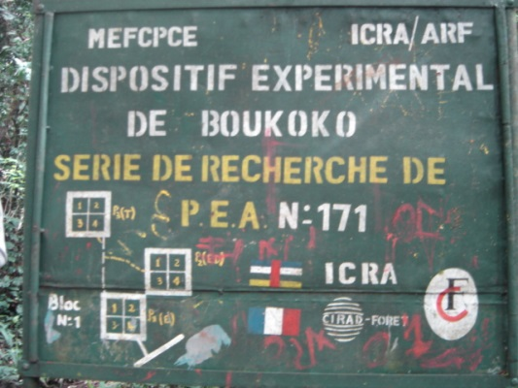
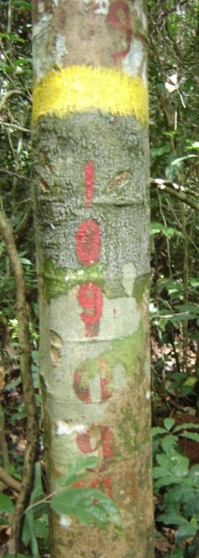
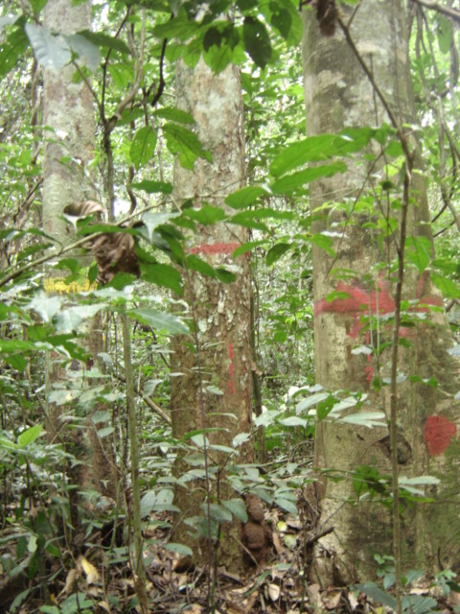
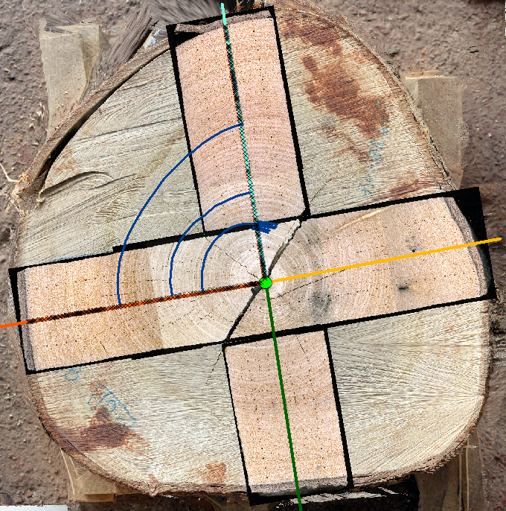
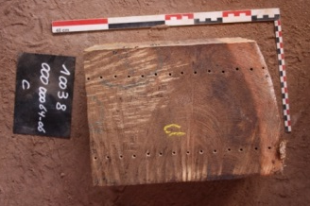
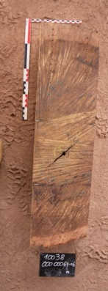
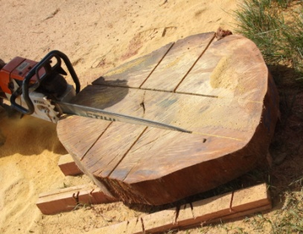
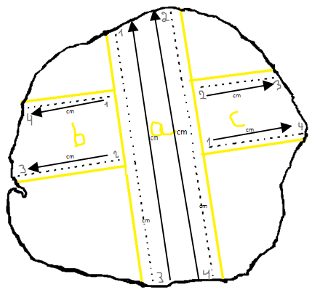
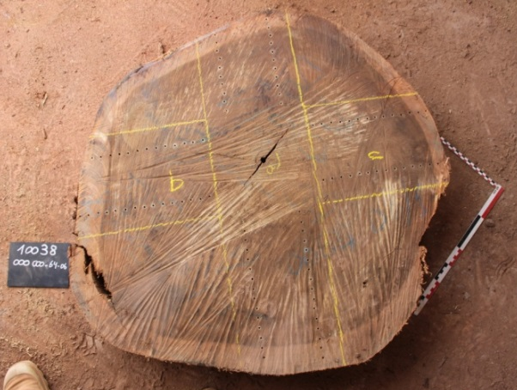
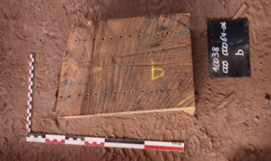
Données
Analyse de cernes
Sentiers, dispositifs légers
Parcelles de M’Baiki (RCA)
25 arbres
750 arbres
155 arbres

Slide 9
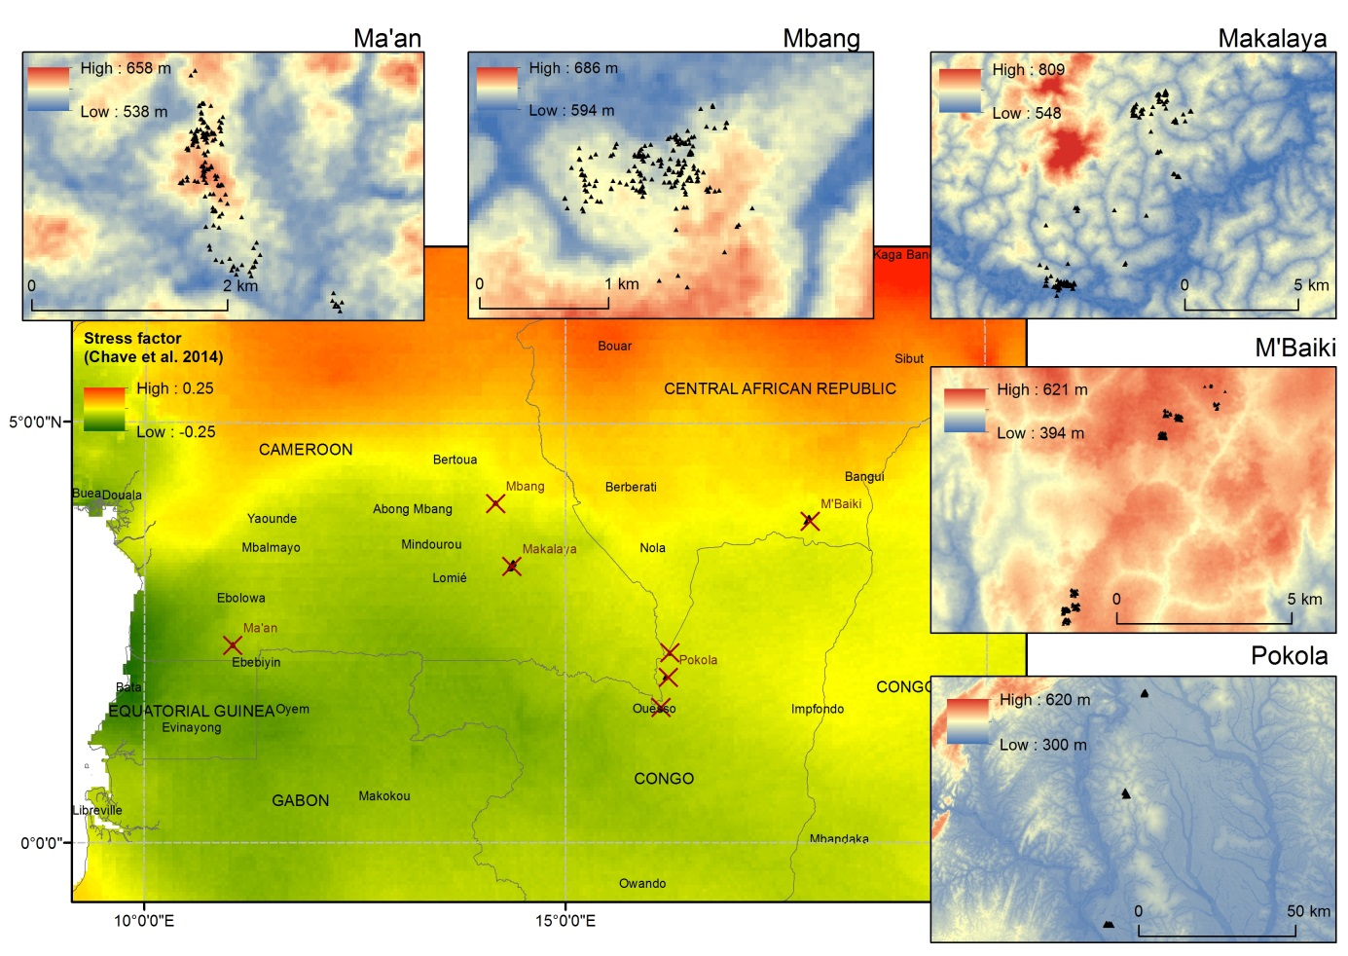
Sites d’études

Slide 10
Variabilité de la croissance en fonction du stade ontogénique / classe de diamètre
Uniquement à partir des analyses de cernes (Mbang)
Grande diversité de “trajectoires de croissance”
Pic de la croissance entre 20 et 60 cm de diamètre
mais très variable entre individus
120
a
bc
b
ac
a
4
90
3
DME
Diamètre (cm)
Accroissement diamétrique (cm/an)
60
2
30
1
0,9 cm/an
0
0
0
50
100
150
200
0/20
20/40
40/60
60/80
80/100
Age (année)
Classe de diamètre (cm)

Slide 11
Variabilité de la croissance entre sites et traitements
Uniquement à partir des suivis de terrain
Effet site significatif (P<0.001)
  accroissement très élevé à Makalaya (1.7 cm/an dans la zone exploitée)
Effet traitement significatif en intéraction avec la classe de diamètre (P<0.001)
  Effet d’amplitude variable entre sites et entre classes de diamètre
Pokola
Ma'an
Mbang
4
3
2
1
0,9 cm/an
0
Accroissement diamétrique (cm/an)
Makalaya
M'Baiki
20-40
40-60
60-80
80-100
4
Sentier
Parcelle
Cernes
3
2
Contrôle
Contrôle
Contrôle
1
Exploité
Exploitée
0
20-40
40-60
60-80
80-100
20-40
40-60
60-80
80-100
Diamètre (cm)

Slide 12
Moyenne de la population vs. moyenne conditionnelle
Uniquement à partir des analyses de cernes et suivis d’arbres à Mbang en zone contrôle
Différence significative pour les diamètres < 60 cm (diff. = +- 0.75 cm/an)
Les arbres de grandes dimensions – ceux que l’on exploite – ont grandit plus rapidement que la moyenne de la population – que l’on mesure dans les sentiers et parcelles.
Accroissement
diamétrique
moyen
(cm/an)
2.0
a
c
a
c
ab
bc
ab
ab
Méthode
Sentier
1.5
Cernes
1.0
0.5
0.0
20/40
40/60
60/80
80/100
Classe de diamètre (cm)

Slide 13

Quelles autres sources de variabilités?
Prop. d’argile
C/N
A partir des analyse de cernes (Mbang, n=25)
Corrélations significatives essentiellement avec la topographie, la présence de lianes et la granulométrie
Corrélations très faibles avec les autres propriétés édaphiques
0.4
C
Largeur des
5,10,20,30,50
dernières cernes
GHA des arbres de D>60cm
Mn
Altitude
dawkins
delta-pH
0.0
Prop. limon
Al
Comp. 2 (17%)
P
-0.4
pH-H2O
lianes
Altitude normalisée
GHA sciaphile
-0.8
Prop. sable
-0.5
0.0
0.5
1.0
Comp. 1 (47%)
Prec. annuelles
BIO14
BIO9
Prec. Mois le plus humide
A partir des suivis de terrain (n=671)
Corrélations faibles (r<0.5)
0.5
BIO6
BIO4
T. Annuel moy.
Altitude normalisée
0.0
Saisonalité
BIO10
Comp. 2 (38%)
BIO11
Altitude
Résidus
-0.5
BIO5
BIO3
-1.0
Amplitude T annuel
Amplitude T diurne
-1.0
-0.5
0.0
0.5
1.0
Comp. 1 (45%)

Slide 14
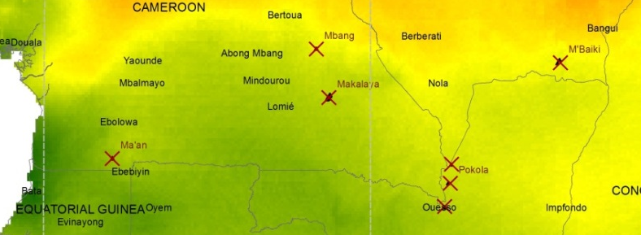
Discussions et implications pratiques
Variabilité inter sites
Différence de croissance significativement entre site.
La croissance est notamment très élevée à Makalaya (Pallisco) par rapport aux autres sites.
Influence du climat, de la topographie et du sol difficile à appréhender.
Des estimations précises de l’accroissement pour l’aménagement ne peuvent actuellement être obtenues qu’à partir de mesures prises localement.

Slide 15
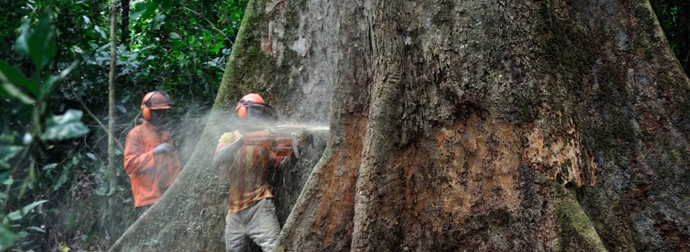
Discussions et implications pratiques
Effet de l’exploitation
L’effet de l’exploitation est particulièrement marqué sur la croissance de l’Ayous: accroissement pratiquement doublé.
Certains individus d’Ayous, même relativement agés, semblent garder une bonne capacité de réaction (augmentation de la croissance) suite à une perturbation comme celle engendrée par une exploitation.
Importance de prendre en compte ce facteur pour échantillonner les arbres inventorié, pour les analyses et pour les calculs de reconstitution du stock.

Slide 16
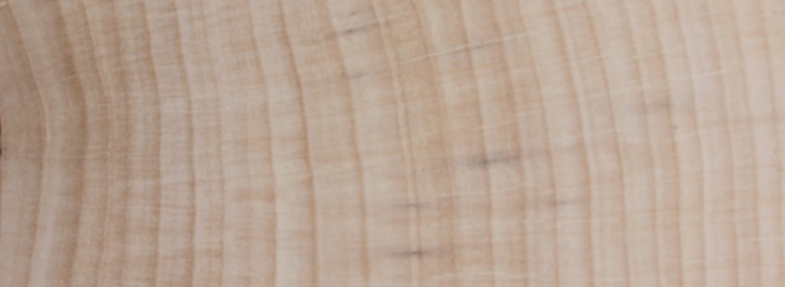
Discussions et implications pratiques
Croissance des arbres exploités
L’utilisation des données d’inventaire pour les calculs de reconstitution de stock sous-estime vraissemblablement la croissance des arbres qui seront récoltés. Il convient de quantifier ce biais et éventuellement proposer des corrections.
Groenendijk et al 2015. Global Change Biology 21:3762-3776.

Slide 17
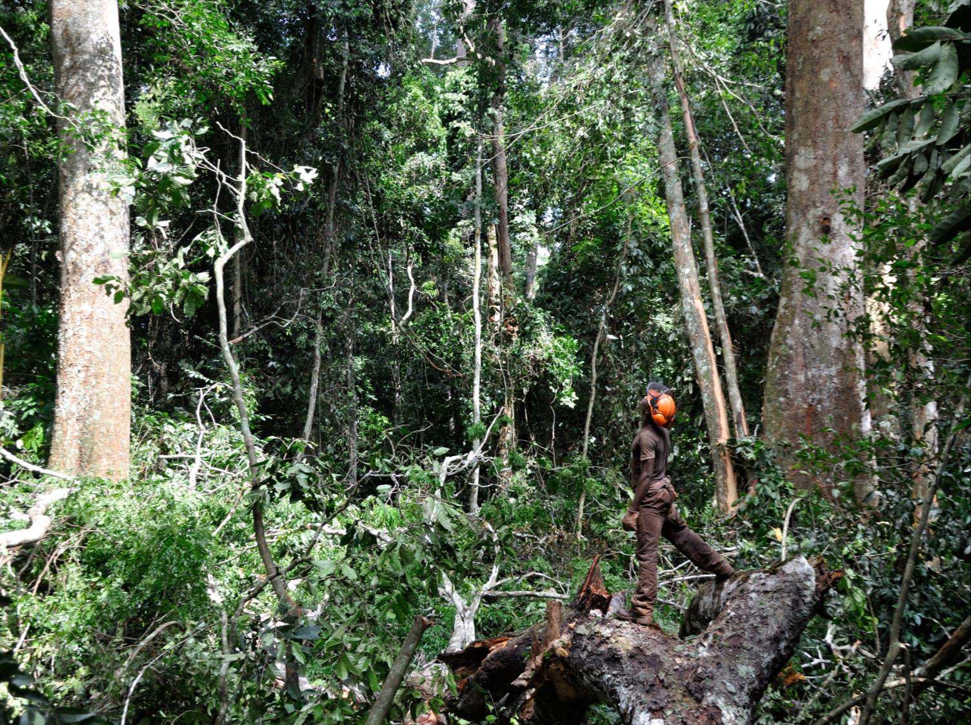
Merci
Adeline Fayolle, Jean-Louis Doucet, Sylvie Gourlet-Fleury, Maaike De Ridder, Fidele Baya, Jean-François Gillet, Kasso Dainou, Emile Fonty, Nicolas Latte, Coralie Mengal, Elodie Tellier, Julie Morin-Rivat, Thomas Drouet
Vers une meilleure connaissance de l’écologie des forêts denses humides d’Afrique Centrale pour une gestion encore plus maîtrisée
Crédits photos:
J-Y. De Vleeshouwer, D-Y. Ouédraogo
Gauthier Ligot
gligot@uliege.be
Notes:
Ce travail m’a donc permis de vous illustrer une utilisation d’une petite partie des données DynAfFor (croissance de l’ayous)
C’est un travail qui doit encore être étoffé, notamment en ajoutant les données prises cette année (et pas encore complètement encodé) et qui seront je pense importante pour préciser certaines des tendances observées
C’est également un travail qui pourra être répétée pour différentes essences. Plus de 25 essences sont annuellement suivies sur les différents sites! + la mortalité et la phénologie
L’analyse de ces données apportera donc une réelle contribution vers une meilleure connaissance de l’écologie de cet écosystème qui nous est cher et je l’espère une gestion plus mâitrisée…
Je vous remercie pour votre attention

Slide 18
Donnée
Country | Company | Site | Recent cutting dates | Treatment | Nb. trees | First monitoring date | Last monitoring date
Congo | CIB | Pokola | 1988 | Control | 25 | 2005 | 2009
Congo | CIB | Pokola South (Kabo) | 1984 | Control | 46 | 2005 | 2009
Congo | CIB | Pokola North (P Bomassa) | 1976, 2006 | Exploited | 19 | 2007 | 2009
Cameroon | PALLISCO | Makalaya | / | Control | 35 | 2013 | 2016
Cameroon | PALLISCO | Makalaya | 2003 | Exploited | 115 | 2014 | 2016
Cameroon | SFID | Mbang | / | Control | 181 | 2009 | 2014
Cameroon | SFID | Mbang | 2014 | Exploited | 181 | 2015 | 2016
Cameroon | WIJMA | Maan | / | Control | 148 | 2011 | 2015
CAR | / | M’Baiki, plot | / | Control | 62 | 1982 | 2012
CAR | / | M’Baiki, plot | 1984-1986 | Exploited (logged) | 36 | 1982 | 2012
CAR | / | M’Baiki, plot | 1984-1986 | Exploited (logged and thinned) | 57 | 1982 | 2012

Slide 19
Croissance de l’Ayous d’après la litérature
Des observations très variables…
Forêt
Plantation
Source
Battipaglia et al. (2015)
3
De La Mensbruge (1962)
Detienne et al. (1998)
Dupuis et Bertault (1985)
Accroissance en diamètre (cm/an)
Grison (1980)
2
Huet (1962)
Jardin (1995)
0,9 cm/an
Mariaux (1972)
1
Tariel (1965)
Worbes et al. (2003)
0
50
100
150
10
15
20
25
30
Diamètre (cm)

Slide 20
Méthode d’analyse
Calcul de la croissance
Ajustement de 3 modèles linéaires mixtes
  M1 : ajusté uniquement sur les données denchronologique (Mbang) pour évaluer la variabilité de la croissance en fonction du stade ontogénique
  ΔD = f(diamètre, individus*diamètre)
  M2 : ajusté uniquement sur les données de suivi de terrain de la croissance (sentiers et parcelles)
  ΔD = f(traitement, diamètre, traitement*diamètre, site, traitement*site)
  M3 : ajusté sur toutes les données prise à Mbang en zone non exploitée (sentier, analyse de cerne)
  ΔD = f(echantillonnage*diamètre)
Explorer davantage la variabilité non maitrisée dans ces modèles en fonction de diverses variables environnementales (climat, topographie, placettes, analyses de sol) avec une analyse en composantes principales sur les résidus des modèles

